Slide 1




Conseil de classe
Bertel l’école

Slide 2


De quoi parle-t-on ?
1)Je partage
Un moment, une activité que l’on a aimé à l’école
Je complimente un camarade
Bertel l’école

Slide 3
De quoi parle-t-on ?
2) Résolution de problèmes
On expose le problème que l’on rencontre à l’école et/ou dans la classe et TOUT LE MONDE essaye de trouver une SOLUTION
On propose ses idées, on les vote
Bertel l’école

Slide 4
De quoi parle-t-on ?
3) Proposition pour la classe
Je propose une idée pour l’école et/ou la classe
Je demande à ce qu’on change/modifie quelque chose
Je propose de faire un exposé sur....
Bertel l’école

Slide 5
De quoi parle-t-on ?
4) Questions
Je peux poser une question qui a un rapport avec l’école et/ou la classe (emploi du temps, activités et/ou sorties à venir...)
Bertel l’école

Slide 6

Qui fait quoi ?
A/ Maître du temps
Il veille à ce que la séance ne dépasse pas le temps indiqué par la maîtresse
Il indique lorsqu’il reste 5 minutes avant la fin du conseil.
Bertel l’école

Slide 7


Qui fait quoi ?
B/ Les secrétaires
Ils/elles notent les informations importantes qui se disent : réalisation d’un compte rendu
Phrases courtes , les fautes ne sont pas sanctionnées
Bertel l’école

Slide 8
Qui fait quoi ?
B/ Les secrétaires - Document à renseigner
Qui fait quoi ?
Donneur/donneuse de parole : .....................................................................
Reformulateur/reformulatrice : ..................................................................
Maître du temps : ...........................................................................................
Les secrétaires : .............................................................................................
Dessinateur/dessinatrice : ...........................................................................
Heure du début du conseil : ................ / Heure de fin du conseil : ................
Les points abordés :
Bertel l’école

Slide 9

Qui fait quoi ?
C/ Reformulateur/reformulatrice
Il répète ce qu’un camarade a dit si le secrétaire, ou un autre élève n’a pas entendu
Il peut aussi venir en aide à un élève qui n’arrive pas à s’exprimer
Bertel l’école

Slide 10

Qui fait quoi ?
D/Dessinateur/dessinatrice
Il doit dessiner les propos, les idées, les questionnements des élèves
Bertel l’école

Slide 11

Les règles
A/ J’écoute
Je suis silencieux quand quelqu’un parle
Je le/la laisse terminer sa phrase
Je prends en compte ce qu’il/elle a dit avant de parler
Bertel l’école

Slide 12
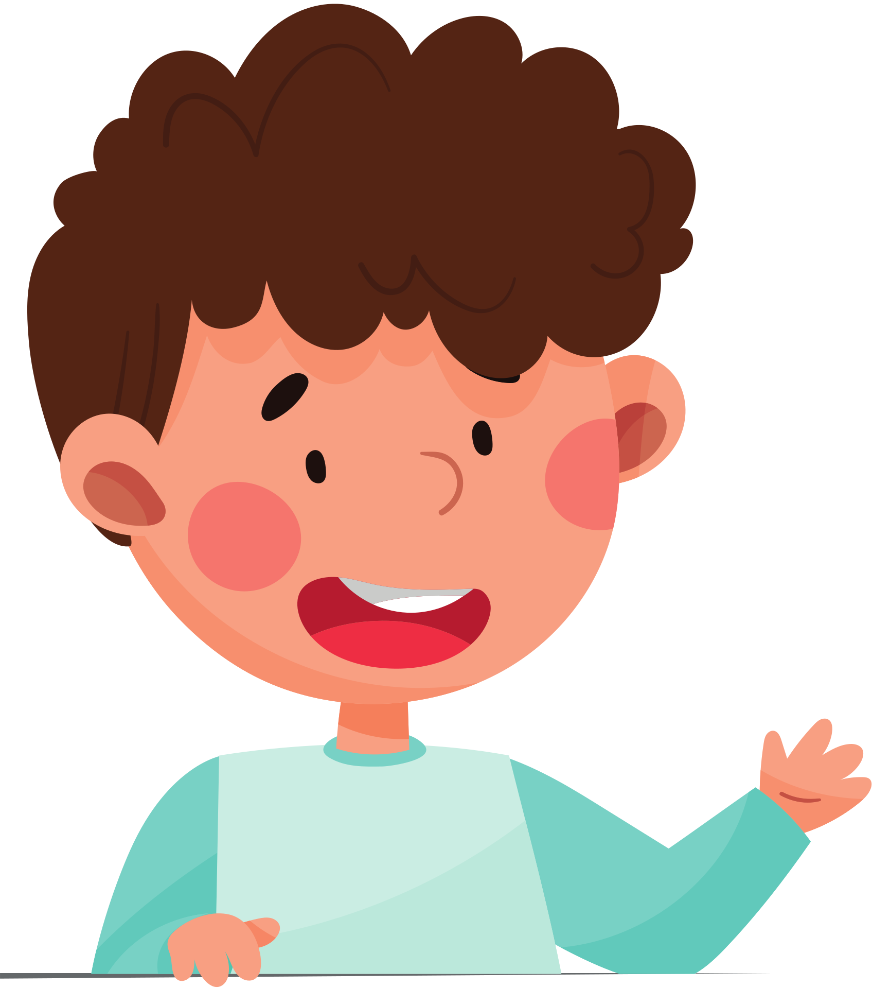

Les règles
B/ Je parle
Je lève le doigt pour demander la parole
Je parle assez fort pour que tout le monde m’enttende
Je ne répète pas ce qui a déjà été dit
Bertel l’école

Slide 13

Les règles
C/ Je respecte tout le monde
Je respecte la parole des élèves
J’ai le droit de ne pas être d’accord mais je le dis respectueusement
Bertel l’école

Slide 14

Les règles
D/ Je cherche des solutions
Nous sommes réunis pour trouver une solution
Nous ne sommes pas un tribunal
Bertel l’école

Slide 15
Pour finir
1) Les secrétaires résument la discussion
2) On note les sujets que l’on aimerait aborder la prochaine fois
Bertel l’école

